Slide 1


Processo e impugnazioni
Process and appeals
Modelli organizzativi e responsabilità d’impresa / B (GIUR.INN.)
Prof. Francesco Trapella
Lezione n. 16 – 3 maggio 2023

Slide 2
Processo
Process
ISTRUTTORIA (procedimento probatorio)
Dichiarazione di apertura del dibattimento.
Termine finale per:
1 – Chiedere i riti alternativi (se non c’è l’udienza preliminare);
2 – Adeguarsi alle prescrizioni degli artt. 12 e 17 D.Lgs. 231/2001
Sentenza
Proscioglimento
Condanna
In rito (non doversi procedere)
In merito (assoluzione)

Slide 3
Processo
Process
Procedimento probatorio – serie di adempimenti necessari all’acquisizione e alla successiva valutazione della prova nel giudizio.
Richiesta – la parte domanda al giudice di acquisire le prove di cui ha interesse (es. l’ente chiede di acquisire la testimonianza del consulente che ha predisposto il MOG nel quale erano dettate le linee guida per evitare il reato in addebito; l’ente chiede di acquisire il MOG quale prova documentale).
Ammissione – il giudice fa entrare nel processo le prove non irrilevanti, non superflue e non vietate dalla legge (art. 190 c.p.p.).
Acquisizione (o assunzione) – il giudice fa proprio il contenuto della prova, ascoltando i dichiaranti o leggendo gli scritti di cui è stata chiesta (ed ottenuta) l’ammissione.
Valutazione – il giudice attribuisce un segno alla prova acquisita secondo il proprio libero convincimento.

Slide 4
Processo
Process
Sentenza
Proscioglimento
Condanna
Non doversi procedere:
Prescrizione dell’illecito
Prescrizione del reato presupposto
Ogni altra questione in rito che determini l’inapplicabilità della sanzione
Assoluzione:
Il fatto non sussiste
L’ente non ha commesso il fatto
Il fatto non costituisce reato
Il fatto non è previsto dalla legge come reato
Indicazione delle sanzioni e, in caso di vicende modificative dell’ente, dei soggetti coinvolti dall’applicazione della sanzione.
Estinzione delle misure cautelari eventualmente disposte

Slide 5
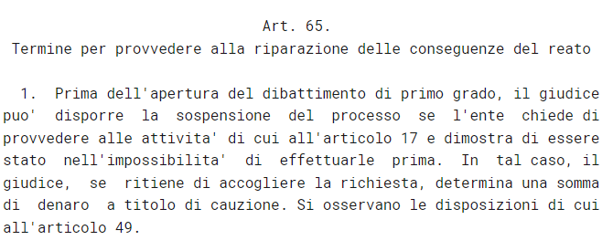
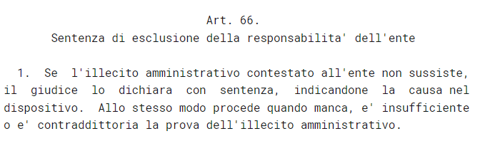
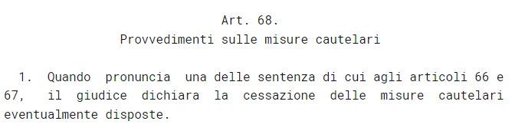
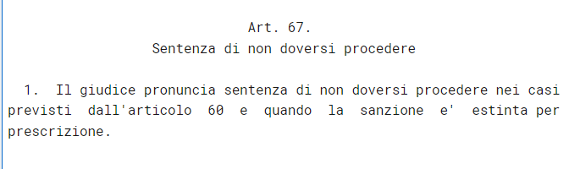
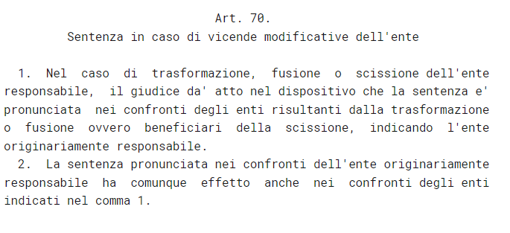
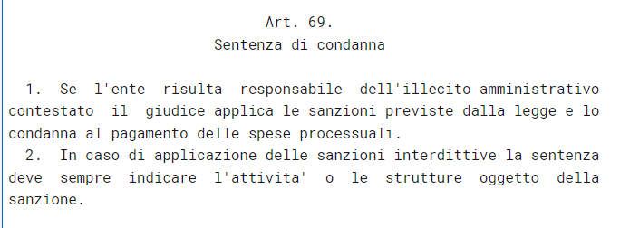
Processo

Slide 6
Impugnazioni
Appeals
Applicabilità del simultaneus processus (ovvero … le regole per le impugnazioni dell’imputato si applicano anche all’ente)
Estensione all’ente delle impugnazioni dell’imputato (tranne nei casi in cui l’impugnazione dell’imputato sia motivata da ragioni esclusivamente personali)
Impugnazioni ordinarie:
Appello (merito e legittimità)
Ricorso per Cassazione (legittimità)
Impugnazioni straordinarie:
Revisione
Le altre previste dal c.p.p. (ricorso straordinario per cassazione e rescissione del giudicato) ???

Slide 7
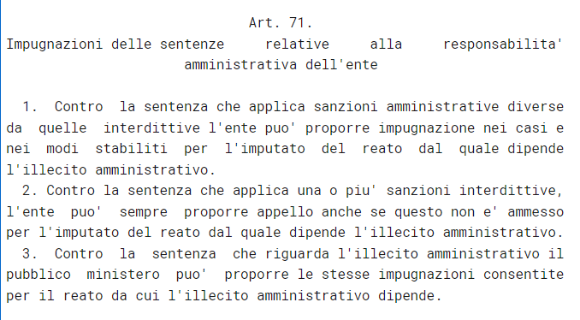
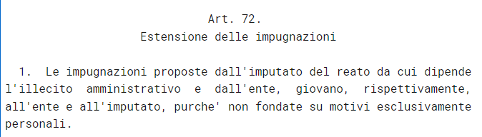
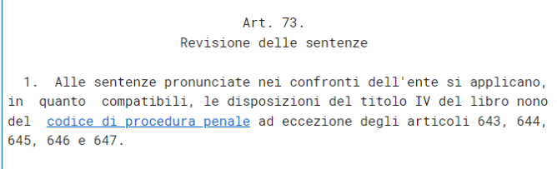
Impugnazioni

Slide 8
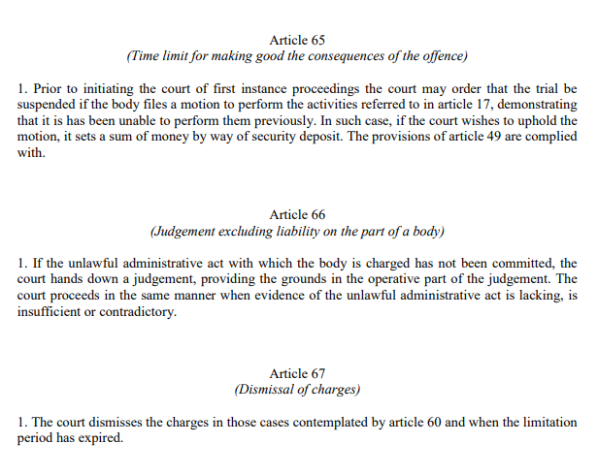
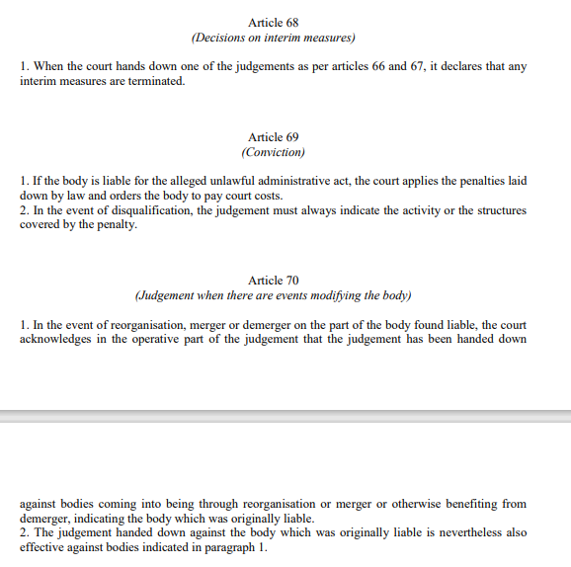

Slide 9


